Slide 1
演算法作業報告 Exercise 5-1
109503007 通訊二 劉育信
109503008 通訊二 邱奕維
109503525 通訊二 劉寯寰

Slide 2

題目
基於下列Deutsch-Jozsa問題的黑箱函數，設計量子
程式建構並顯示Deutsch-Jozsa演算法量子線路。
$f:{\left\{0,1\right\}}^{3}→\{0,1\}$,$y=f(x)=0$

Slide 3
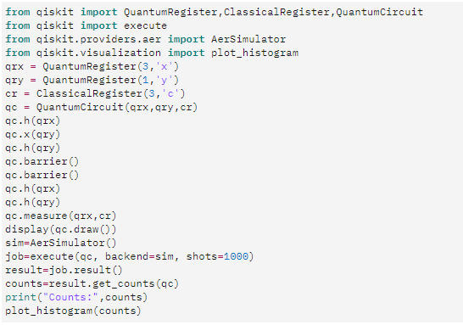
程式碼

Slide 4
程式碼說明
使用qrx=QuantumRegister(3,'x')建構一個包含3個量子位元的量子暫存器物件，命名顯示為'x'以代表函 數輸入，儲存於qrx變數中
使用qry=QuantumRegister(1,'y')建構一個包含1個量子位元的量子暫存器物件，命名顯示為'y'以代表函 數輸出，儲存於qry變數中
行使用cr = ClassicalRegister(3,'c')建構一個包含3個古典位元的古典暫存器物件，命名顯示為'c'以代表儲 存量子位元測量的古典位元，儲存於cr變數中
使用qc=QuantumCircuit(qrx,qry,cr)建構一個包含量子暫存器物件qrx的3個量子位元、量子暫存器物件 qry的1個量子位元，以及古典暫存器物件cr的3個古典位元的量子線路物件，儲存於qc變數中

Slide 5
使用qc.h(qrx)呼叫QuantumCircuit類別的h方法，在量子暫存器物件qrx的3個量子位元上建立H閘
使用qc.x(qry)呼叫QuantumCircuit類別的x方法，在量子暫存器物件qry的1個量子位元上建立NOT閘
使用qc.h(qry)呼叫QuantumCircuit類別的h方法，在量子暫存器物件qry的1個量子位元上建立H閘
使用qc.barrier()呼叫QuantumCircuit類別的barrier方法，在量子線路中加入壁壘(barrier)，這會在稍後 顯示量子線路的時候產生一條垂直的壁壘線
使用qc.barrier()呼叫QuantumCircuit類別的barrier方法，在量子線路中加入壁壘。在兩個壁壘之間實 際上是對應黑箱函數的線路

Slide 6
使用qc.h(qrx)呼叫QuantumCircuit類別的h方法，在量子暫存器物件qrx的3個量子位元上建立H閘
使用qc.h(qry)呼叫QuantumCircuit類別的h方法，在量子暫存器物件qry的1個量子位元上建立H閘
使用qc.measure(qrx,cr)呼叫QuantumCircuit類別的measure方法，測量量子暫存器物件qrx的3個量子 位元，並將測量結果儲存於古典暫存器物件的3個古典位元
使用qc.draw()呼叫QuantumCircuit類別的draw方法，其預設參數為'mpl'，代表透過matplotlib套件顯 示量子線路

Slide 7
使用AerSimulator()建構量子電腦模擬器物件，儲存於sim變數中
呼叫execute函數建立一個工作，儲存於job變數中，其中傳入參數qc表示要執行qc所對應的量子線 路，backend=sim設定在後端使用sim物件所指定的量子電腦模擬器，shots=1000設定在後端量子電腦模擬 器上執行量子線路1000次，而每次執行都測量量子位元並將測量結果儲存於古典位元中保存下來
使用job物件的result方法取得job物件的執行相關資訊，儲存於物件變數result中。執行相關資訊除了執 行環境之外，也包括執行結果，也就是量子線路在量子電腦模擬器上的執行結果
使用result物件的get_counts(qc)方法取出有關量子線路各種量測結果的計數(counts)，並以字典(dict)型 別儲存於變數counts中使用print函數顯示"Counts:"字串及字典型別變數counts的值，在這個程式中counts變數的值為{'000': 1000}，其中只有1個鍵值對，表示1000次的測量都是'000'
呼叫plot_histogram(counts)函數，將字典型別變數counts的值字典型別變數counts中所有鍵對應的值 繪製為直方圖

Slide 8
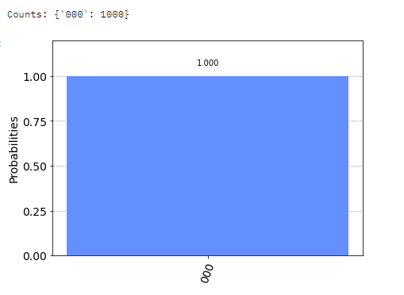
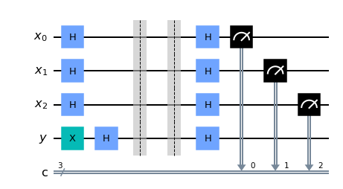
結果圖

Slide 9
END

